Slide 1
Lucene信息检索实践与原理
王海阳

Slide 2
初识Lucene
1
2
FST与KdTree
3
Lucene内存模型
4
索引文件格式
5
分布式信息检索

Slide 3
初识Lucene
1

Slide 4

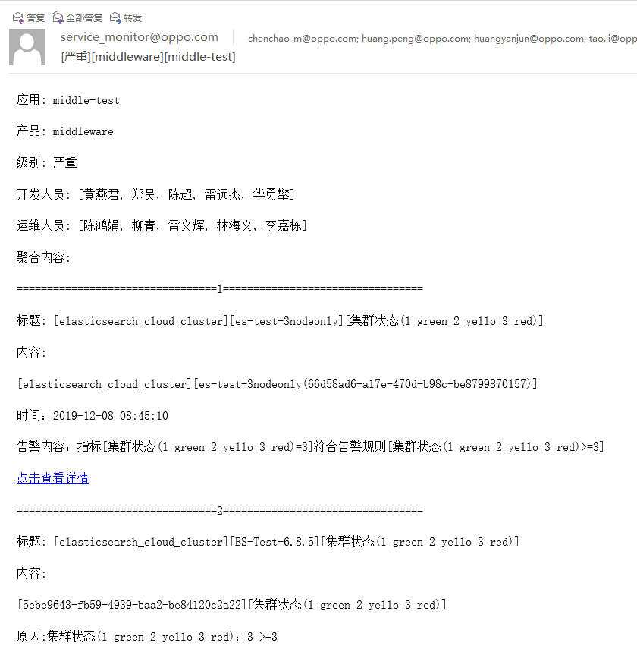

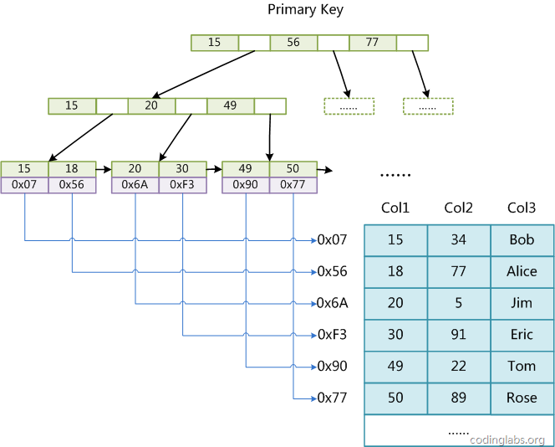
Lucene与全文检索
Lucene是一个高效的，基于Java的全文检索工具包
数据可大致分为结构化数据与非结构化数据
结构化数据：有固定格式或有限长度
非结构化数据：格式与长度不固定，也叫全文数据
结构化数据搜索
建立索引，使用索引进行搜索
全文数据搜索
  顺序扫描（grep）
  提取、重组织信息，构建全文索引
全文检索：建立索引，利用索引进行信息检索的过程

Slide 5
全文检索一般过程
Web
User
DB
用户输入
查询请求
结果展示
文件
数据收集
建立索引
文档搜索
索引数据
索引创建：从结构化、非结构化数据中提取信息，创建索引
搜索搜索：根据查询请求，搜索建立的索引，返回结果

Slide 6

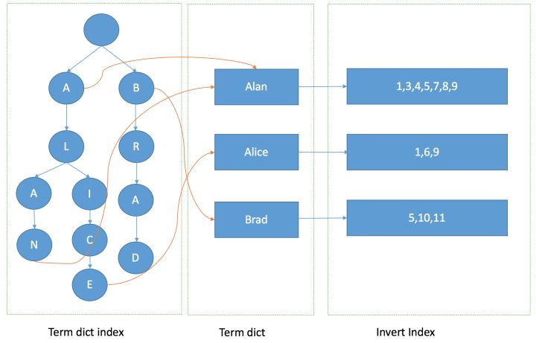
使用Lucene进行索引与搜索
写入文件
.liv
删除记录
建立索引
.fnm
字段元数据
创建文档
.fdt
文档数据
Document doc = new Document();
doc.add(new StringField("name", "Doug Cutting Lucene", Field.Store.YES));
doc.add(new IntPoint("age", 20));
doc.add(new LongPoint("birthday", 951840000));
doc.add(new TextField("introduction", “I am good at information retrieval”));
IndexWriter writer = new IndexWriter(indexDir, config);
writer.addDocument(doc);
writer.commit();
writer.close();
.tim
分词字典
.doc
文档Id表
.lock
.fdx fdt索引
.tip tim索引
.tvd 词向量
.pos
分词位置
IndexSearcher searcher = new IndexSearcher(reader);
索引结构
QueryParser parser = new QueryParser("introduction", analyzer);
Query queryDefault = parser.parse("+information -lucene");
Query queryField = parser.parse("age:[10 TO 30]");
文档检索
TopDocs results = searcher.search(query, 10);
Document doc = searcher.doc(hits[0].doc);

Slide 7
Lucene索引结构
[0] Lucene is a high performance text index/search engine -> lucen high perform text search engin
[1] Lucene is good at information retrieval -> lucen good inform retriev
[2] Plain text passed to Lucene for indexing -> plain text pass lucen index
1、文档分词
2、单词小写化（英文）
3、去除标点和停用词
4、单词转为词根形式
engin
good
high
index
inform
lucen
pass
perform
plain
retriev
search
text
0
1
47
1
1
10
0
1
12
docId freq offset
0
1
41
2
1
32
1
1
18
inf | info | inform | ear | earlier
0
1
0
1
1
0
2
1
21
2
1
11
字典压缩
0
1
17
inf | [3]o | [4]rm | ear | [3]lier
2
1
0
1
1
30
0
1
34
0
1
29
2
1
6
字典
倒排表

Slide 8

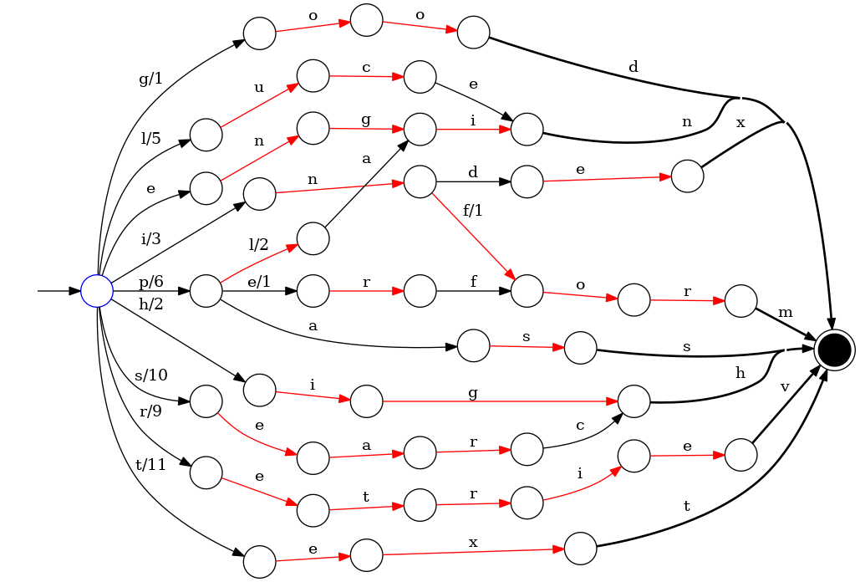
Lucene词典
如何快速搜索字典，定位倒排表
FST( 有限状态转换器)优势：
1）空间占用小。通过对词典中单词前缀和后缀的重复利用，压缩了存储空间
2）查询速度快。O(len(str))的查询时间复杂度。
列表？哈希表？跳表？B-Tree？
Finite State Transducers
engin/0
good/1
high/2
index/3 inform/4
lucen/5
pass/6 perform/7
plain/8
retriev/9
search/10
text/11
0
1
47
1
1
10
0
1
12
docId freq offset
0
1
41
2
1
32
1
1
18
0
1
0
1
1
0
2
1
21
2
1
11
0
1
17
2
1
0
1
1
30
0
1
34
0
1
29
2
1
6
字典
倒排表

Slide 9
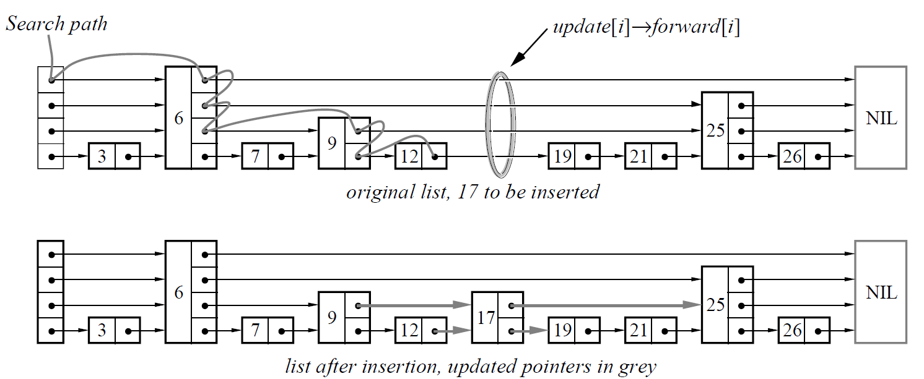
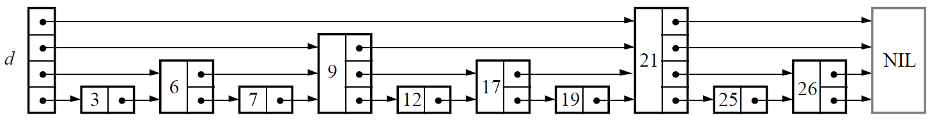
Lucene倒排表
如何根据文档ID定位存储位置?
最多查询n个节点
最多查询 ⸢n/2⸣+1个节点
最多查询 ⸢n/4⸣+2个节点
最多查询 ⸢n/8⸣+3个节点
12.5%
25%
50%
100%

Slide 10
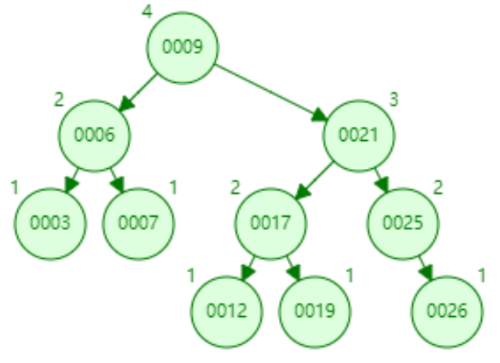
Lucene倒排表
rand()<p; p=0.5, MaxLevel=16,2¹⁶elements
·
·
NIL
·
9
·
·
·
6
·
·
17
·
21
·
25
·
·
3
·
·
7
·
·
12
·
·
19
·
·
·
26
·
怎样让查找树更加平衡?
3
6
.....
25
6
26
3
9
7
17
12
21
19
26
25
21
AVL Tree
9
26
6
17
25
3
7
12
19

Slide 11
Lucene搜索
[0] Lucene is a high performance text index/search engine -> lucen high perform text search engin
[1] Lucene is good at information retrieval -> lucen good inform retriev
[2] Plain text passed to Lucene for indexing -> plain text pass lucen index
需要检索出包含Lucene与index，但是不包含passed的文档
构造查询语句，+Lucene +index -passed，或者 Lucene AND index NOT passed
需要检索出包含Lucene与index，但是不包含passed的文档
QueryParser
DocId & SimlirityScore
Analyzer
TokenManager
IndexSearcher
LowerCaseFilter
PossessiveFilter
Tokenizer
<PLUS> <TERM1>
<PLUS> <TREM2>
<MINUS> <TERM3>
BooleanQuery
{
(new TermQuery("lucen"), MUST)
(new TermQuery("index"), MUST)
(new TermQuery("pass"), NOT)
}
StopFilter
StemFilter
<TERM1>：lucen
<TREM2> ：index
<TERM3>： pass
构建语法树

Slide 12
Lucene搜索—合并倒排表
BooleanQuery
{
(new TermQuery("lucen"), MUST)
(new TermQuery("index"), MUST)
(new TermQuery("pass"), NOT)
}
lucen
0
1
0
1
1
0
2
1
21
AND
docId freq offset
index
0
1
41
2
1
32
lucen AND index
0
1
0
1
1
0
2
1
21
NOT
pass
2
1
11
lucen AND index NOT pass
0
1
0
1
1
0
[0] Lucene is a high performance text index/search engine
[1] Lucene is good at information retrieval

Slide 13
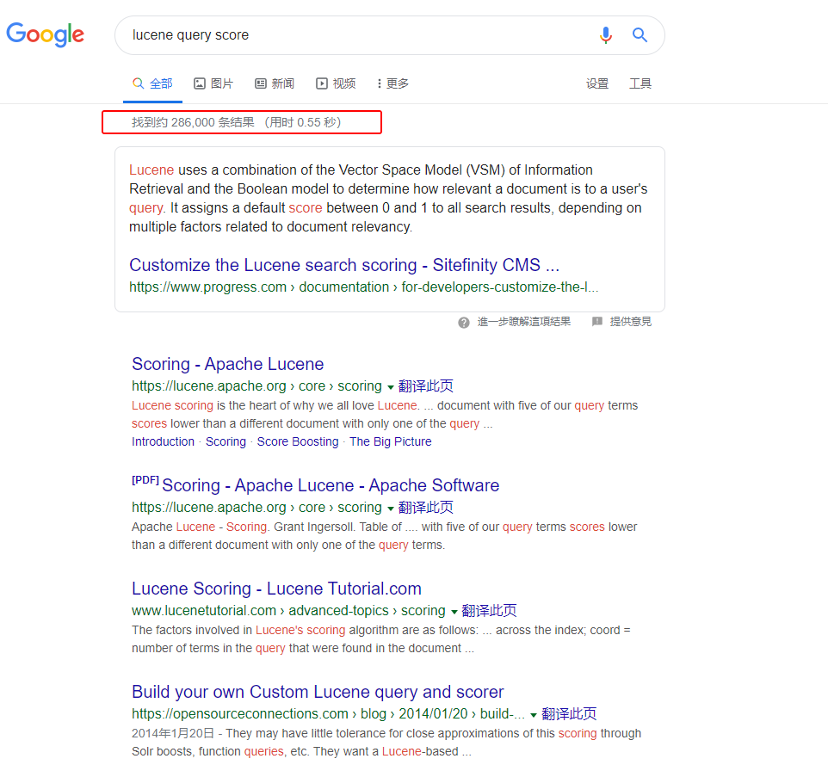
Lucene搜索—文档评分
找到文档并不意味着检索结束
0.55秒内找到了28.6万个文档
如何从成千上万的结果中找出与查询语句最相关的结果？
如何判断搜索出的文档与查询语句的相关性？

Slide 14
Lucene搜索—文档评分
文档的相关性直接与文档的每个项（Term）相关，且不同项的重要性不同
将查询语句看作一个文档，计算文档之间的相关性
对于查询：+Lucene is a -pass，is与a两个项重要性最低，可以直接忽略
对查询语句的每个项（Term）：
termN / docTermN
Term在文档内出现的次数越多，此Term越重要
计算Term在文档内的频率：TF（Term Frequency）
log(docN / termDocN)
包含Term的文档数越多，此Term越不重要
计算Term的重要程度：IDF（Inverse Document Frequency）
导出 ∑ tf * idf² * boost * lengthNorm * coord * queryNorm
计算Term所在Field的加权以及文档加权：boost
S(term)=tf·idf-sim * boost * lengthNorm * coord * queryNorm
计算Field的归一化值：lengthNorm（更短的Field加权更大）
tfidf 向量相似度
计算协调因子：coord（匹配的查询项越多加权越大）
V(Doc)=(S₁, S₂, S₃, ..., S_{N-1}, S_{N})
计算Term的归一化值：queryNorm（每个查询项的权重）

Slide 15
Lucene搜索—向量空间模型VSM
导出 ∑ tf * idf² * boost * lengthNorm * coord * queryNorm

